Slide 1
PRESENTASI 5 MENIT
Analisis Kondisi Eksisting KJSU
Ketersediaan SDM, Alat Kesehatan, dan Status Kerja Sama BPJS
Dashboard interaktif berbasis Python pandas + Streamlit
Rumah Sakit
Kab/Kota
Total SDM tercatat
RS dengan data Alkes
3.171
512
152.120
589
38 provinsi
disagregasi wilayah
hasil agregasi
data tersedia
Tujuan: menghasilkan basis data yang mudah dibaca dan membantu melihat kesenjangan KJSU.
Notes:
Pembuka: Saya mengolah tiga sumber data, yaitu SDM, alat kesehatan, dan status kerja sama BPJS. Hasilnya saya integrasikan menjadi basis data rumah sakit dan dashboard interaktif untuk melihat kondisi KJSU dari tingkat nasional sampai rumah sakit.

Slide 2
1. Data dan Metode Pengolahan
Fokus pada statistik deskriptif dan integrasi basis data
DATA SDM
DATA ALKES
DATA BPJS
3.171 RS
589 RS unik
3.631 record
Jenis & jumlah SDM per RS
20 jenis alat kesehatan
8 jenis layanan BPJS
Alur Pengolahan
Cleaning
Normalisasi
Integrasi
Analisis
Dashboard
1
rapikan header, tipe data, duplikasi
2
BPJS wide/blok → format long
3
gabung menggunakan Kode RS
4
jumlah, median, persentase, agregasi
5
filter RS, Kab/Kota, Provinsi
Prinsip penting:
Nilai kosong (NaN) tidak otomatis dianggap 0. 0 = memang tercatat nol; NaN = data tidak tersedia/tidak tercatat.
Notes:
Metode yang saya gunakan adalah statistik deskriptif karena tujuan tugas ini menggambarkan kondisi eksisting, bukan menguji hipotesis. Kode RS digunakan sebagai kunci utama. Saya juga menjaga agar nilai kosong tidak disamakan dengan nol supaya interpretasinya tidak keliru.

Slide 3
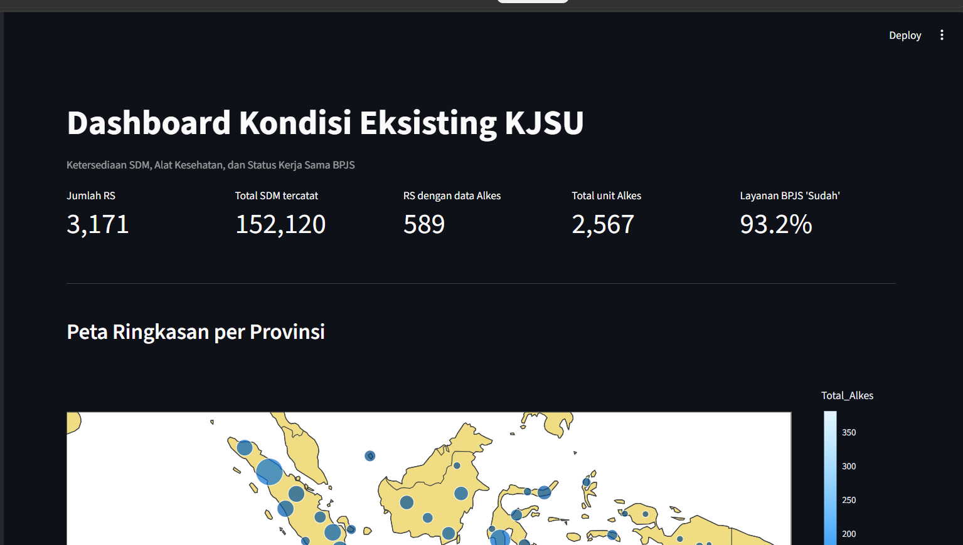
2. Gambaran Umum Dashboard
Ringkasan nasional sebelum masuk ke detail wilayah dan rumah sakit
Jumlah RS
Total SDM tercatat
RS dengan data Alkes
Unit Alkes tercatat
Kerja sama BPJS*
3.171
152.120
589
2.567
93,2%
dari layanan tercatat
Cara membaca
Filter dapat diturunkan dari Provinsi → Kab/Kota → Rumah Sakit.
Peta menunjukkan ringkasan wilayah, bukan lokasi presisi setiap RS.
Angka Alkes hanya berasal dari RS yang memiliki data Alkes.
Notes:
Pada halaman utama saya tampilkan lima indikator utama. Dashboard bisa difilter dari provinsi sampai rumah sakit. Yang perlu ditekankan, total alat kesehatan berasal dari rumah sakit yang memiliki data alat kesehatan, sehingga rumah sakit tanpa record tidak boleh langsung dianggap tidak memiliki alat.

Slide 4
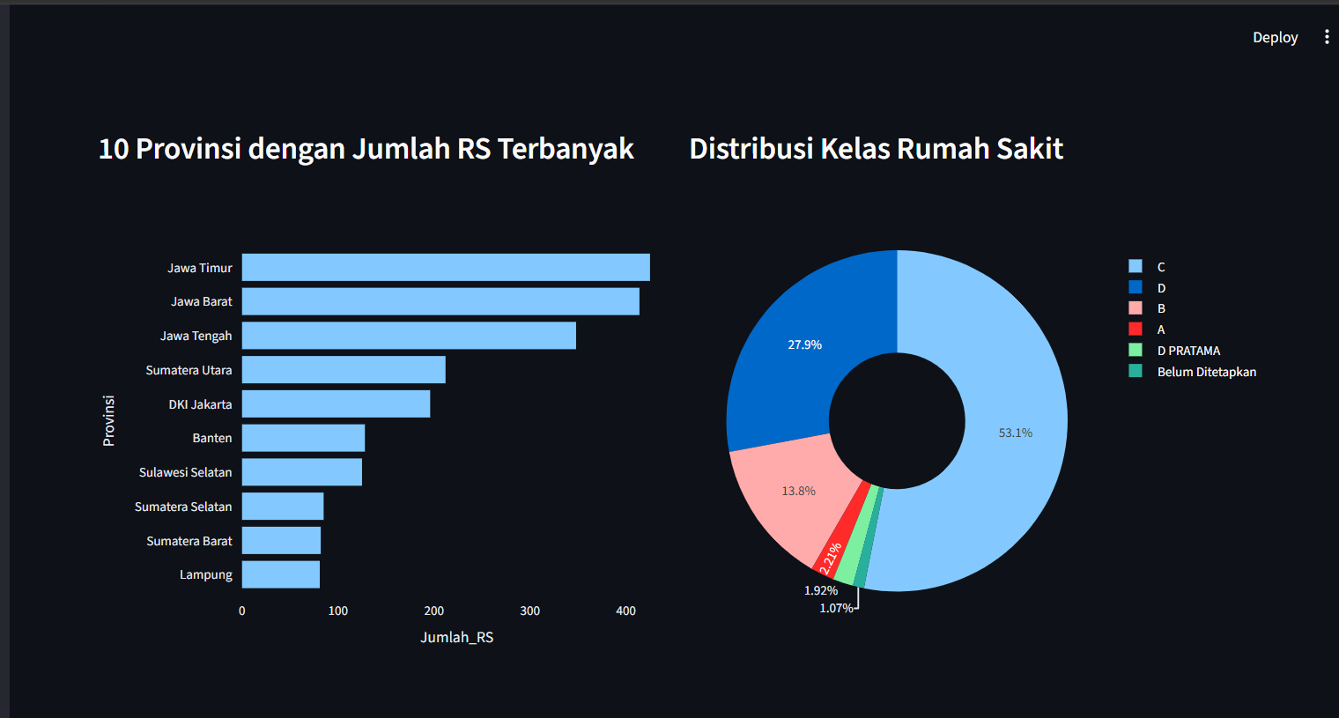
3. Distribusi Rumah Sakit
Melihat konsentrasi RS dan komposisi kelas rumah sakit
Temuan Utama
425
RS di Jawa Timur
414
RS di Jawa Barat
348
RS di Jawa Tengah
53,1%
Kelas C
27,9%
Kelas D
Jumlah RS terbesar dalam data berada di tiga provinsi di Pulau Jawa.
Notes:
Distribusi jumlah rumah sakit menunjukkan Jawa Timur, Jawa Barat, dan Jawa Tengah sebagai tiga provinsi dengan jumlah RS terbesar dalam dataset. Dari sisi kelas, sebagian besar adalah kelas C, kemudian kelas D. Temuan ini membantu memahami struktur fasilitas sebelum melihat kesiapan SDM dan alatnya.

Slide 5
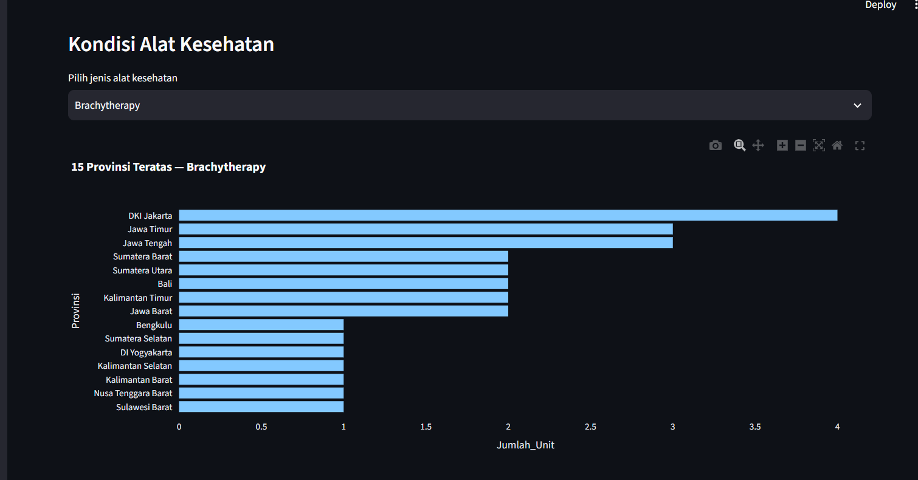
4. Analisis SDM dan Alat Kesehatan
Pengguna dapat memilih jenis SDM atau Alkes dan membandingkannya antarwilayah
Fitur Analisis
Pilih jenis SDM yang ingin dianalisis.
Pilih jenis alat kesehatan secara interaktif.
Bandingkan jumlah antarprovinsi dan lanjutkan dengan filter Kab/Kota atau RS.
Contoh: Brachytherapy
DKI Jakarta: 4 unit
Jawa Tengah: 3 unit
Jawa Timur: 3 unit
Catatan: 2.567 unit Alkes tercatat berasal dari 589 RS yang memiliki data Alkes; missing data tidak diartikan sebagai nol.
Notes:
Analisis SDM dan alat kesehatan dibuat fleksibel. Pengguna dapat mengganti jenis tenaga atau alat, lalu melihat distribusinya antarprovinsi. Contohnya pada Brachytherapy, DKI Jakarta memiliki 4 unit, Jawa Tengah dan Jawa Timur masing-masing 3 unit. Namun interpretasi harus mempertimbangkan kelengkapan data alat kesehatan.

Slide 6
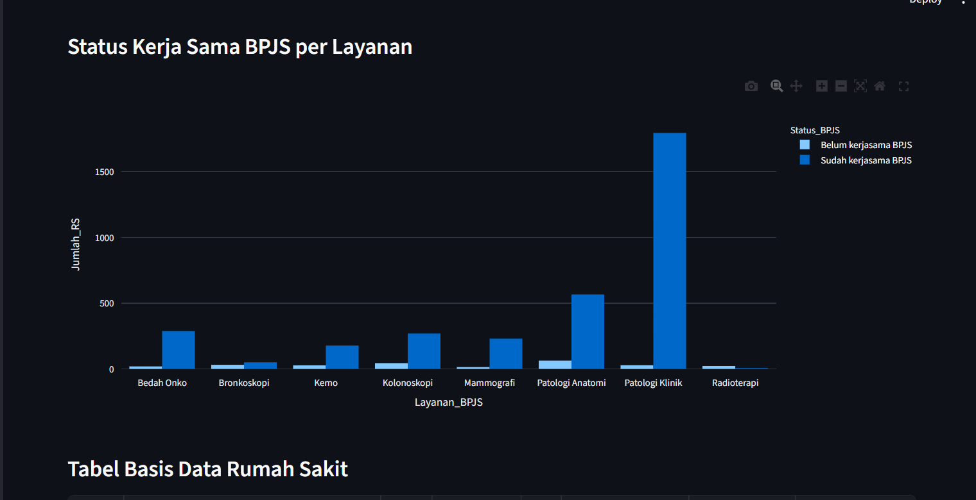
5. Status Kerja Sama BPJS
Membandingkan layanan yang sudah dan belum bekerja sama dengan BPJS
Ringkasan
93,2%
record layanan tercatat berstatus “sudah kerja sama BPJS”
Radioterapi
6 dari 28 RS tercatat
= 21,4% sudah kerja sama
Patologi Klinik
1.794 dari 1.822 RS
= 98,5% sudah kerja sama
Dashboard membantu melihat gap per jenis layanan, bukan hanya satu angka nasional.
Notes:
Secara keseluruhan 93,2 persen record layanan yang tercatat sudah berstatus kerja sama BPJS. Tetapi angka nasional dapat menyembunyikan perbedaan antarjenis layanan. Contohnya Radioterapi hanya 6 dari 28 RS tercatat, atau 21,4 persen, sedangkan Patologi Klinik mencapai sekitar 98,5 persen.

Slide 7
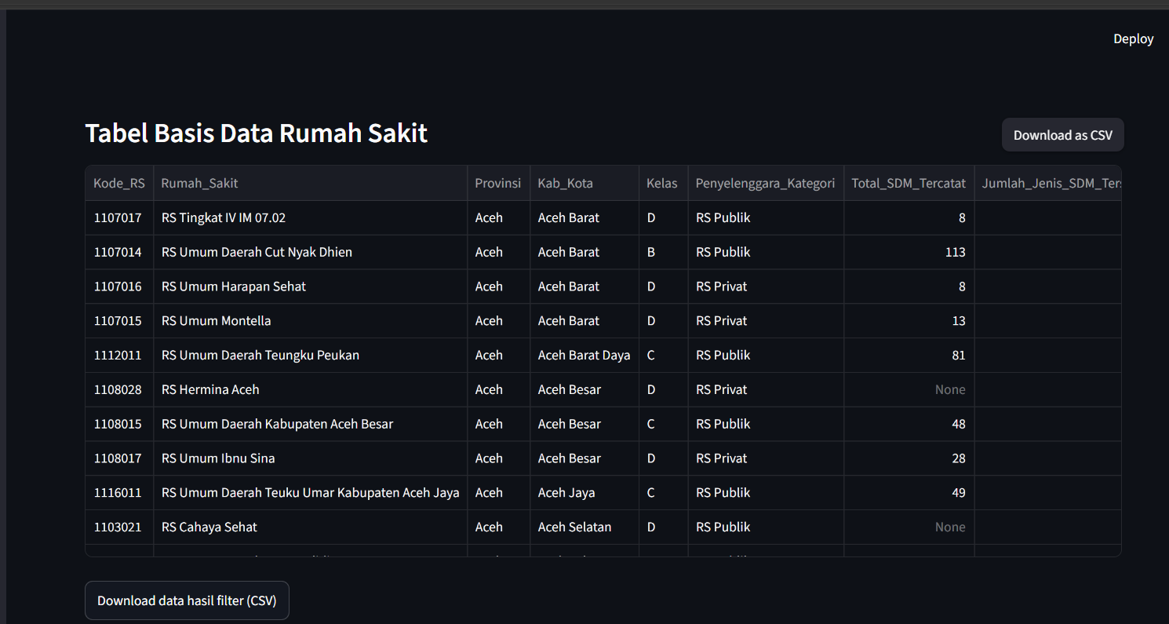
6. Output Akhir dan Kesimpulan
Basis data siap difilter, diekspor, dan digunakan untuk identifikasi gap
Basis data terintegrasi
Data lebih aman diinterpretasi
Dashboard siap digunakan
1
Informasi dapat dibaca per RS, Kab/Kota, dan Provinsi.
2
Missing value dipisahkan dari nilai nol.
3
Filter interaktif dan hasil filter dapat diunduh sebagai CSV.
Kesimpulan
Dashboard ini membantu tim melihat kondisi eksisting dan menemukan area yang perlu diprioritaskan berdasarkan:
Ketersediaan SDM
Ketersediaan Alkes
Status kerja sama BPJS
Terima kasih
Pertanyaan?
Notes:
Penutup: Hasil akhirnya adalah basis data terintegrasi dan dashboard yang bisa ditelusuri sampai rumah sakit serta diekspor. Dashboard ini bisa membantu tim mengidentifikasi gap SDM, alat kesehatan, dan kerja sama BPJS. Namun keputusan pemenuhan tetap harus mempertimbangkan kualitas dan kelengkapan data.

